Slide 1
개인 맞춤형 권리락과 SNS를 활용한 주가예측 서비스
SI투자증권
2021. 08. 25

Slide 2
서비스 흐름도
주식 CM
로그인
회원가입
이전
주가예측
메뉴선택
No
메인
시장정보
주식용어
주가정보
Yes
추천 종목
SNS
트렌드 분석
용어설명
실시간주가
차트/수치
주가예측
사용자 최근
예측 종목
TOP 100
베스트 분석
개인별
변수 추가
주가예측
차트/수치
예측 급등률
동종업종별
주가지수 예측
종목별
거래량
예상 수익률
종합
주가 테이블
코스피, 코스닥 지수 상승 예측확률
종목별
위험도
종목별 예측 수익률의 적중률
매도, 매수
시점 예측

Slide 3
메뉴구성
주식CM
1-1. 추천 종목
3-1. SNS
트렌드 분석
1. 메인
1-2. 사용자
최근 예측 정보
3-2. TOP 100
3. 시장정보
1-3. 예측
급등률
3-3. 동종업종별
주가지수 예측
1-4. 종합
주가테이블
3-4. 코스피, 코스닥
지수 상승 예측
2-1. 실시간
주가/차트
2. 맞춤형
주가예측
4. 주식용어
4-1. 주식용어 사전
2-2. 개인별
변수 추가
2-3. 종목별
거래량
2-4 종목별
위험도

Slide 4
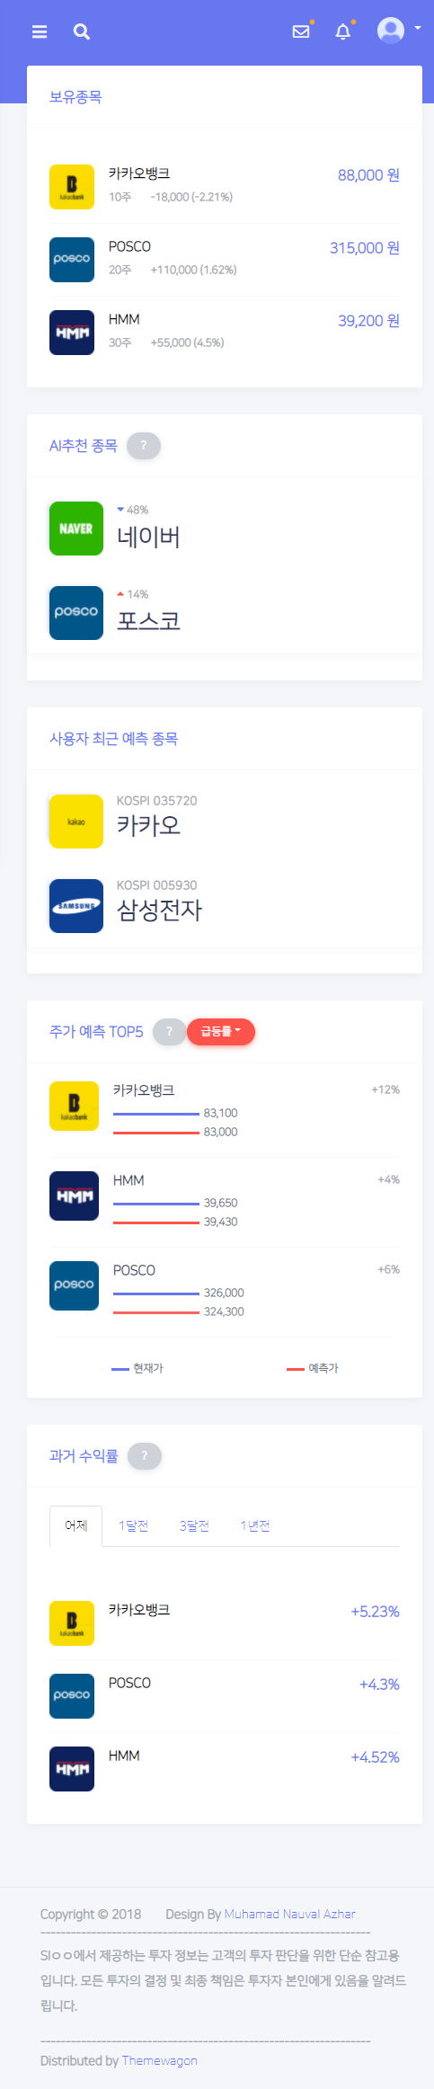
딥러닝 기반 개인 맞춤형
주가 예측 서비스
Fragment, 사이드바 →홈
1 →2→3→4→5
2021/08/26
1
①
사용자 보유종목 주가 확인
AI추천 종목 확인
사용자가 최근에 예측해본 주식 확인
어플에서 예측한 주가 TOP5를 확인
과거 주식 수익률 확인
④
? 도움말 버튼을 통해 해당 기능에 대한 설명을 확인할 수 있다.
②
⑤
메인 페이지로 보유주식의 주가, AI추천 종목, 최근 예측 종목, 실시간 주가, 과거 수익률을 확인한다.
①사용자가 보유한 종목을 실시간 주가로 확인한다.
②AI로 추천하는 종목을 보여준다
③사용자가 최근에 예측해본 종목을 띄워준다.
④ 딥러닝으로 예측한 주가 TOP5를 보여준다.
⑤ 과거에 수익이 많이 난 종목을 확인한다,
③

Slide 5
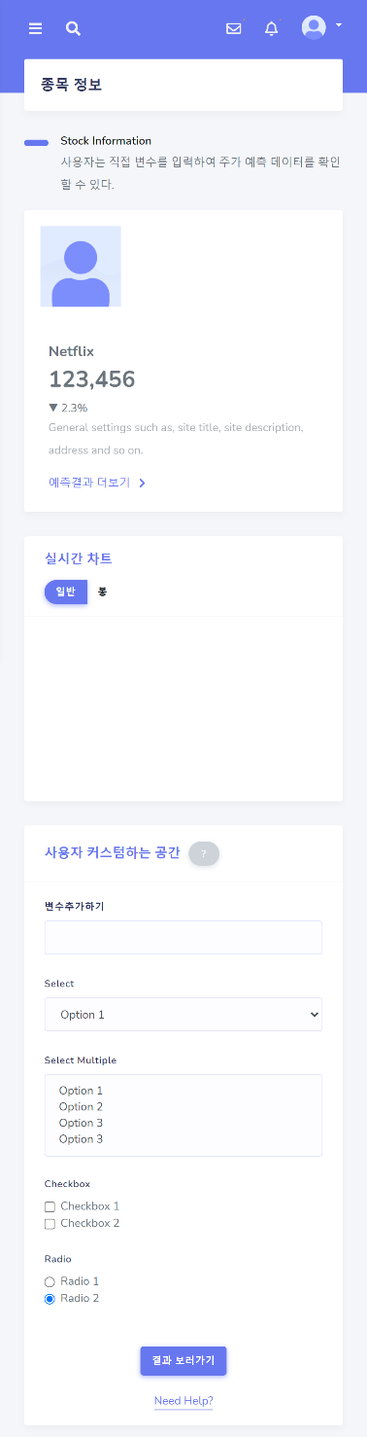
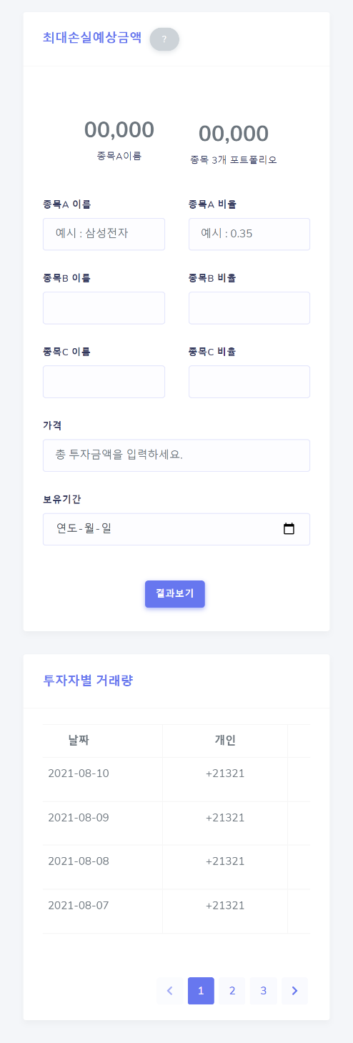
딥러닝 기반 개인 맞춤형
주가 예측 서비스
Fragment, 사이드바 →주가정보
6 →2
2021/08/25
2
- Fragment, 메뉴, 상단바 검색을 통해 현재 화면으로 이동
각 종목별 현재 주가 확인
각 종목별 예측 주가 확인
실시간 차트 확인
사용자가 직접 변수 추가
사용자 커스텀을 통한 주가 예측 결과 확인
3개 종목의 이름, 비율을 입력
최대손실금액 결과보기 클릭
종목 A, 3종목의 최대손실예상금액 확인
개인, 외국인, 기관별 거래량 확인
①
⑧
⑥
②
? 도움말 버튼을 통해 해당 기능에 대한 설명을 확인할 수 있다.
변수를 입력하지 않아도 ② 를 통해 주가 예측 값을 확인할 수 있다.
최대손실예상금액에서 종목A는 현재 페이지의 종목이어야 한다.
③
⑦
④
각 종목의 실시간 정보 확인, 사용자 커스텀을 통한 주가 예측, 최대 손실예상 금액 예측, 날짜별 투자자 거래량을 확인할 수 있는 페이지이다.
④에 변수를 입력하지 않아도 ② 클릭을 통해 예측 값을 확인 할 수 있다.
사용자가 ④에 변수를 입력하고 ⑤를 클릭하면 주가 예측 페이지로 이동한다.
⑥에 종목 3개의 이름, 비율을 작성한 후 ⑦을 클릭하면 ⑧에서 종목 A와 3개 종목의 최대손실금액을 확인할 수 있다.
⑨ 현재 페이지 종목의 날짜 별 개인, 외국인, 기관별 거개량을 확인할 수 있다.
⑨
⑤

Slide 6
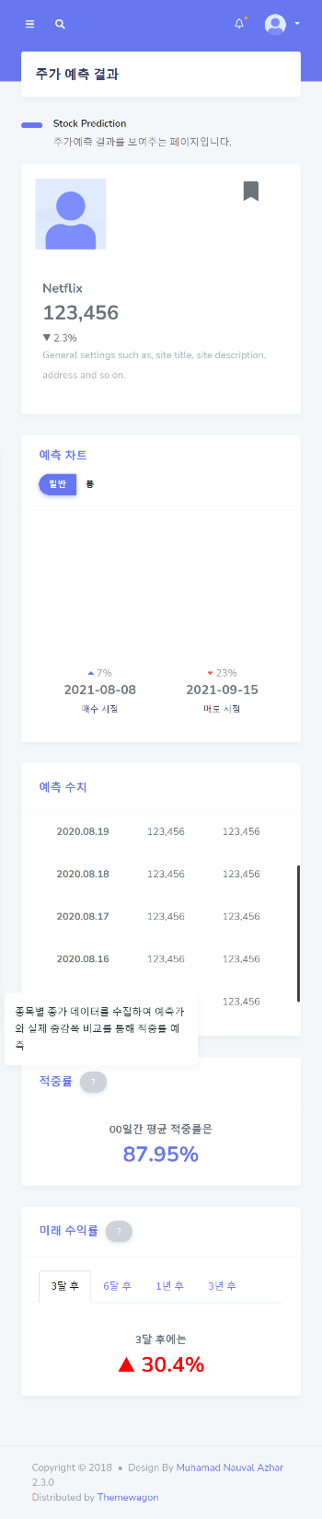
딥러닝 기반 개인 맞춤형
주가 예측 서비스
주가정보 → 주가예측
6 →2 →3
2021/08/25
3
⑤
- 주가 정보 페이지에서 변수를 입력하면 주가 예측 결과 값이 현재 화면에 나타남
각 종목의 현재가, 등락률 확인
관심 종목 클릭
현 페이지 종목의 예측 차트 확인
매수, 매도 시점 파악
00일간의 평균 적중률 확인
미래 수익률 확인
②
①
? 도움말 버튼을 통해 적중률, 미래 수익률에 대한 설명을 확인할 수 있다.
⑥
사용자 커스텀 후 주가 예측 정보를 확인할 수 있는 페이지이다.
실시간 주가 정보, 예측 차트 및 수치, 매매 시점, 적중률, 미래 수익률을 확인할 수 있다.
② 을 클릭하면 재로그인 시 변수를 다시 입력하지 않아도 주가 예측 값을 확인할 수 있다.
③ 사용자 커스텀을 통한 예측 차트를 확인할 수 있다.
④ 매수, 매도 시점을 및 등락률을 확인할 수 있다.
⑤에서 날짜 별 종가, 예측 수치를 확인할 수 있다.
⑥ 00일간 평균 적중률을 확인할 수 있다.
⑦ 3개월, 6개월, 1년, 3년 후 미래 수익률을 확인할 수 있다.
③
⑦
④

Slide 7
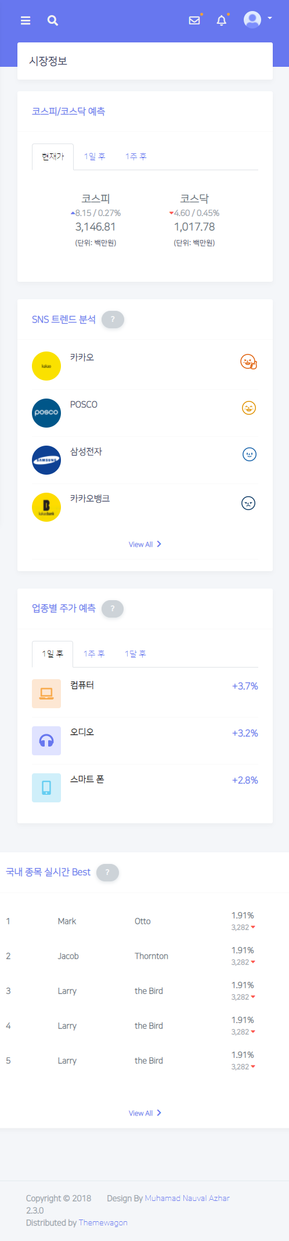
딥러닝 기반 개인 맞춤형
주가 예측 서비스
Fragment, 사이드바 →시장정보
1 →2→3→4→5→ 6
2021/08/25
4
코스닥, 코스피를 예측한다
SNS를 통한 기업 여론의 좋고 나쁨을 보여준다.
더 많은 sns트렌드 분석표를 보여준다.
업종별로 예축한 주가를 보여준다.
국내 종목의 실시간 주가를 보여준다
더 많은 주가를 확인할 수 있다.
④
①
? 도움말 버튼을 통해 해당 기능에 대한 설명을 확인할 수 있다.
②
⑤
현 주식시장 현황을 볼 수 있는 페이지다.
①코스닥, 코스피를 예측하여 미래 수치를 보여준다.
② SNS 자연어 분석을 통해 기업에 대한 여론의 좋고 나쁨을 사용자에게 보여준다. ③통해 더 많은 정보를 확인한다.
④업종별 미래 주가를 보여준다.
⑤실시간 국내 주가의 등락률을 보여준다. ⑥를 통해 더 많은 실시간 주가를 확인한다.
③
⑥

Slide 8
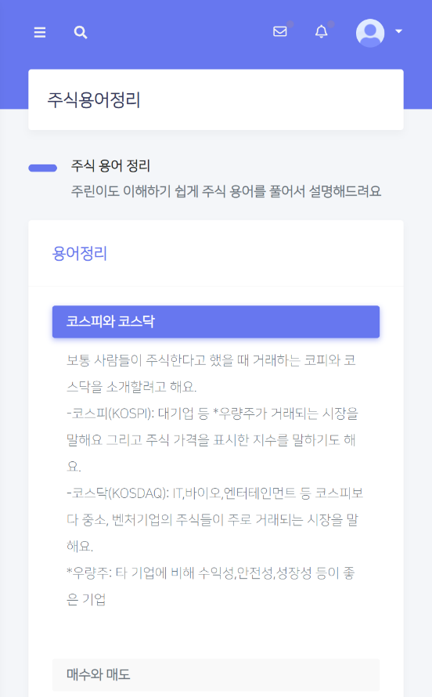
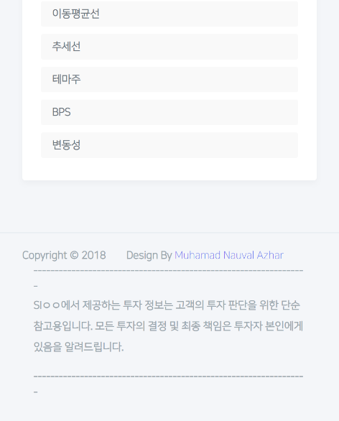
딥러닝 기반 개인 맞춤형
주가 예측 서비스
Fragment, 사이드바 →주식용어
6 →5
2021/08/25
5
- Fragment, 메뉴를 통해 현재 화면으로 이동
주식 용어 클릭
용어 설명 확인
①
②
DB에 저장된 주식 용어 설명을 확인할 수 있다.

Slide 9
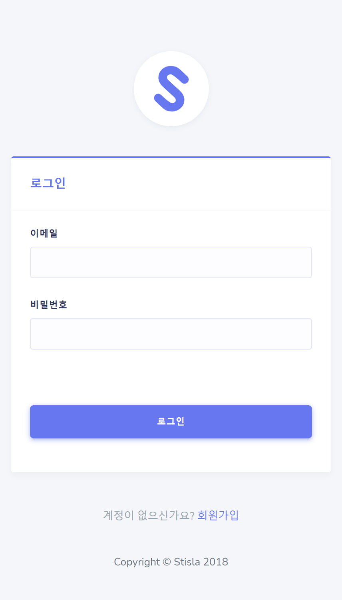
딥러닝 기반 개인 맞춤형
주가 예측 서비스
어플 실행 시 로그인 진행
2021/08/25
6
- 주식CM 어플 실행 시 첫 화면
회원가입시 기재한 이메일 작성
비밀번호 작성
로그인 버튼 클릭
계정이 없을 시 회원가입 진행
계정이 없을 시, 회원가입을 진행한다.
①
②
회원가입 시 기재한 정보를 바탕으로 ① 이메일, ② 비밀번호를 입력하여 로그인을 할 수 있다.
③
④

Slide 10
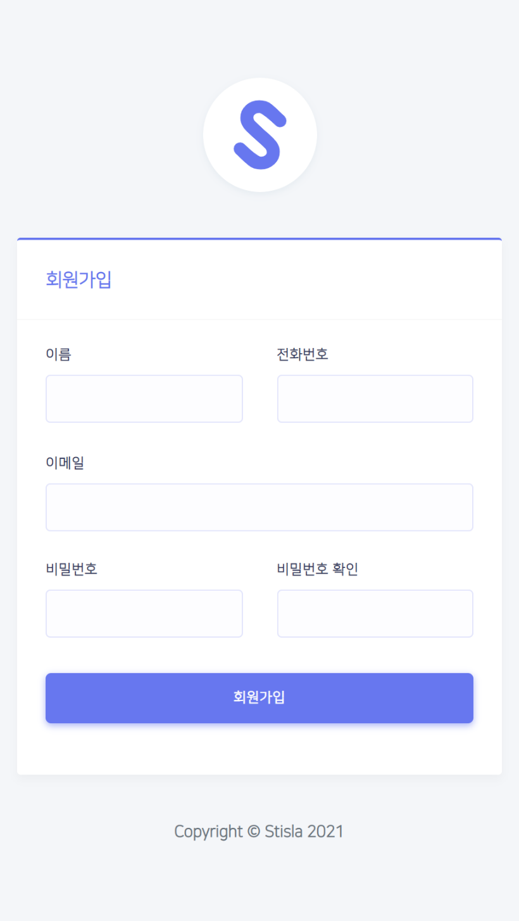
딥러닝 기반 개인 맞춤형
주가 예측 서비스
로그인 페이지→회원가입
6 →7
2021/08/25
7
- 로그인 화면에서 회원가입으로 이동
사용자의 이름 입력
전화번호 입력
이메일 입력
비밀번호 입력
④번과 일치하는 비밀번호 입력
회원가입 버튼 클릭
①
②
③
④
주식CM어플 계정이 없을 경우 회원가입하는 페이지이다.
사용자의 이름, 전화번호, 이메일, 비밀번호를 입력하여 회원가입할 수 있다.
⑤

Slide 11
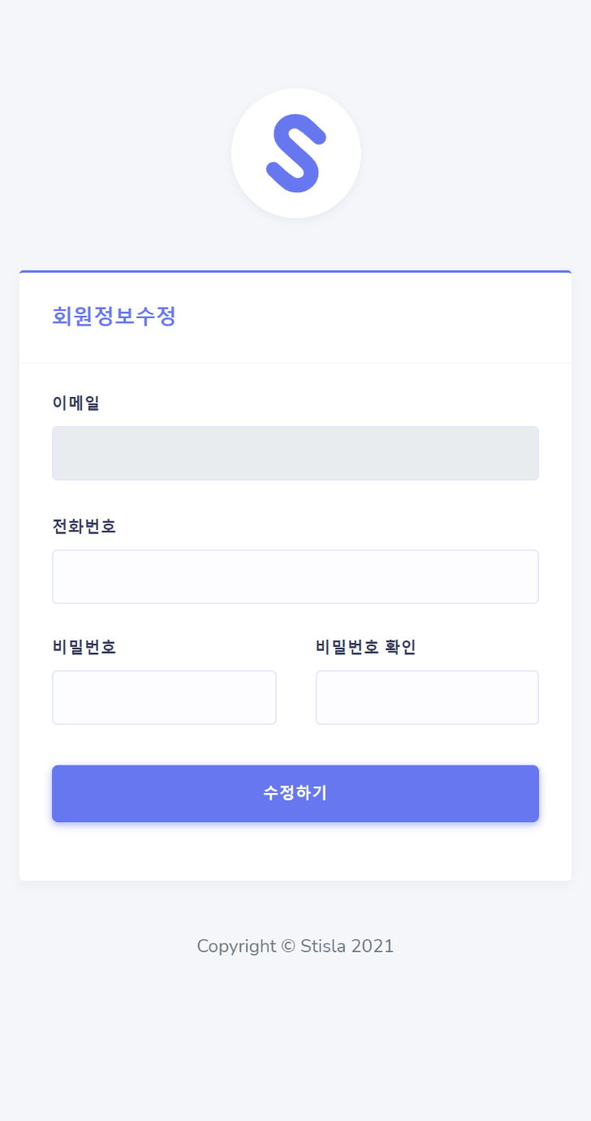
딥러닝 기반 개인 맞춤형
주가 예측 서비스
사이드바, 헤더 → 회원정보수정
6 →1,2,3,4,5 →8
2021/08/25
8
- Fragment, 메뉴, 상단바 유저 아이콘을 통해 현재 페이지로 이동
회원가입 시 기재한 이메일 확인
수정하고 싶은 전화번호 입력
수정하고 싶은 비밀번호 입력
수정 버튼 클릭
회원가입 시 기재한 이메일은 수정할 수 없다.
①
②
③
회원가입 시 기재한 전화번호, 비밀번호를 수정할 수 있는 페이지이다.
④

Slide 12
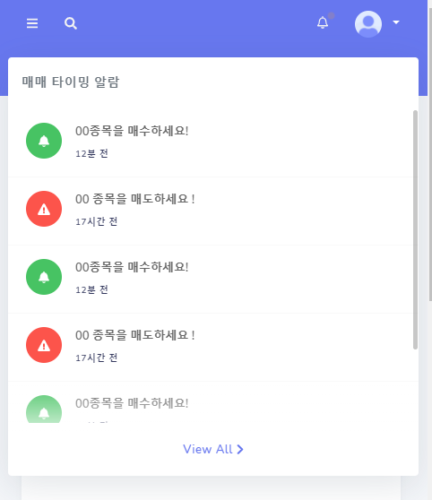
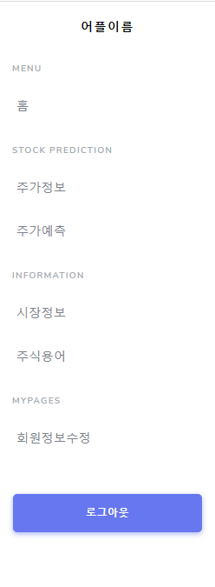
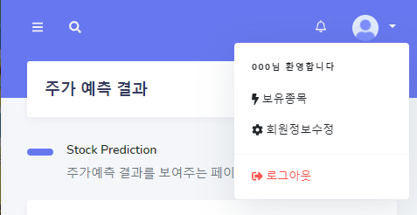
딥러닝 기반 개인 맞춤형
주가 예측 서비스
1,2,3,4,5 페이지 상단 or 사이드
6 →1,2,3,4,5
2021/08/25
1,2,3,4,5
Header
Sidebar
⑥
①
Header 알림 아이콘 클릭
매도, 매수 타이밍 알림 확인
Header 유저 아이콘 클릭
회원의 보유 종목 확인
회원정보 수정
메뉴 아이콘 클릭
메뉴 확인
로그아웃
②
⑦
1~5 페이지 Header 에 알림, 유저 아이콘을 확인할 수 있다.
① 을 클릭하면 ②에서 보유 종목에 대한 매도, 매수 타이밍을 확인할 수 있다.
③ 을 클릭하면 회원의 보유종목, 회원정보수정, 로그아웃을 할 수 있다.
⑥ 을 클릭하면 ⑦ 모든 메뉴에 들어갈 수 있다.
⑧ 을 클릭하면 로그아웃할 수 있다.
③
④
⑤
⑧
⑧

